Slide 1
Система безопасности серверов БД
на примере MS SQL Server 2008

Slide 2
Принципы системы безопасности серверов БД
Системы безопасности большинства современных серверов
1) основана на принципах избирательного подхода
2) применении 2-х уровневой модели доступа
3) использовании
- аутентификации
- авторизации
- шифрования
Аутентификации – это установление соответствия лица названному им идентификатору
Авторизации – это предоставление возможностей в соответствие с положенными правами или проверка наличия прав при попытке выполнить какое-либо действие
Шифрование – это процесс кодирования информации
Notes:
Для шифрования данных в SQL Server 2005 и выше предусмотрено четыре способа:
1. Шифрование при помощи сертификатов. Сертификат — это контейнер для хранения общего ключа. В сертификат помещается информация о версии в соответствии со стандартом International Telecommunication Union (Международного союза телекоммуникаций) X.509, серийном номере, кому выдан данный сертификат, для каких целей, сколько времени он будет действовать и т. п. Эта информация математически связывается с открытым ключом (при помощи цифрового отпечатка — thumbprint), так что исказить ее будет нельзя.
Сертификат при этом должен присутствовать в виде объекта в базе данных;
2. Шифрование при помощи ассиметричных ключей (поддерживаются алгоритмы шифрования RC4, RC2, DES, AES) . От сертификата асимметричный ключ отличается тем, что в нем не предусмотрено дополнительных полей с информацией о том, кому он выдан, для каких целей, до какого времени действителен и т. п.;
3. Шифрование при помощи симметричных ключей (алгоритм RSA). Используются намного более быстрые алгоритмы, по сравнению с асимметричными ключами. Сами симметричные ключи также создаются в виде объектов базы данных и могут быть защищены сертификатом, другим симметричным ключом, ассиметричным ключом или просто паролем.;
4. Простое шифрование при помощи паролей.
Пароли логинов SQL Server передаются изначально в защищенном виде, но если пользователь решит поменять свой пароль командой ALTER USER, то такой пароль будет передан по сети открытым текстом. Существует множество хакерских программ, которые умеют собирать данные и парольные хэши SQL Server и расшифровывать их.
При необходимости можно определить политику безопасности, полностью запрещающую обмен незашифрованными данными между клиентом и сервером, что снижает риск утечки данных, полученных путем перехвата трафика.
SQL Server 2008 также поддерживает шифрование самих хранимых данных, полностью интегрированное с инфраструктурой управления ключами. Для этого он содержит шесть встроенных функций: EncryptByCert, DecryptByCert, EncryptByKey, DecryptByKey, EncryptByAssym и DecryptByAssym, позволяющих использовать шифрование с помощью сертификата, симметричного и асимметричного ключей в коде Transact-SQL.
В технологии SSL для защиты передаваемых между клиентом и сервером данных обязательно используются сертификаты. В SQL Server 2005 и выше можно использовать два типа сертификатов:
- сертификат, который автоматически генерируется и подписывается самим SQL Server 2005. Такой сертификат будет автоматически создаваться и использоваться в ситуации, когда шифрование включено, но какой именно сертификат использовать, явно не указано. Кроме того, такой сертификат всегда используется в автоматическом режиме для шифрования пароля при подключении пользователей от имени логинов SQL Server, даже если вы не настраивали никакого шифрования;
- сертификат от внешнего центра сертификации (Certificate Authority). Чтобы можно было нормально работать с таким сертификатом, центру сертификации должны доверять и сервер SQL Server 2005, и клиентские компьютеры (хотя для клиентских компьютеров можно установить параметр Доверять любым серверным сертификатам).
Настроить применение самоподписанного сертификата для любых клиентских подключений можно в итилите SQL Server Configuration Manager. установив на вкладке Flags (Флаги) для параметра ForceEncryption (Принудительное шифрование) значение Yes. Если на соседней вкладке, которая называется Certificate (Сертификат), не будет выбран никакой сертификат, SQL Server автоматически перейдет в режим использования самоподписанного сертификата (при этом придется перезапустить службу SQL Server). Клиенты, использующие подключения по OLE DB и ODBC с последними версиями MDAC (после 2.53) продолжат работу без каких-либо проблем, шифрование будет производиться автоматически.

Slide 3
Принципы системы безопасности серверов БД
Система безопасности SQL Server 2008
1) основана на принципах избирательного подхода
2) реализуется 2-х уровневой моделью
3) использует
- учетную запись (login) или принципал сервера (server principal) для аутентификации;
- пользователь (user) или принципал базы данных (database principal)/схема (schema) для авторизации;
- роли (roles);
- группы (groups);

Slide 4
Избирательный подход
Суть: каждый пользователь обладает различными правами для работы с объектами БД
Обязательный подход
Суть: каждый пользователь обладает некоторым уровнем допуска, каждому объекту БД присваивается классификационный уровень и допуск к объекту получают только те пользователи, у которых есть соответствующий уровень.

Slide 5
Уровни безопасности сервера
1-й уровень – сервера
2-й уровень – базы данных

Slide 6
Понятия модели безопасности
Учетная запись или принципал сервера – это одна из моделей идентификации пользователя в системе, используя которую реализуется аутентификация
Аутентификация – это проверка подлинности подключаемых к серверу клиентов
Пользователь или принципал базы данных – это объект БД, с помощью которого определяются все разрешения доступа к объектам БД ( таблицы, представления, ХП и т.д.)
Схема – это объект БД, с помощью которого определяются владения объектами БД ( таблицы, представления, ХП и т.д.)
Схема группирует множество объектов БД
Роль – это поименованный набор полномочий (прав)
Группа – это поименованный набор пользователей с одинаковыми правами
Notes:
Принципала - это администратор доступа.

Slide 7
Режимы аутентификации
- средствами Windows NT
- средствами MS SQL Server
Notes:
Аутентификация с помощью Windows является рекомендуемым: именно он позволяет реализовать решение, основанное на однократной регистрации пользователя и на едином пароле доступа к различным приложениям (Single Sign-On solution, SSO), что упрощает работу пользователей, избавляя их от запоминания множества паролей и снижая риск хранения. Кроме того, данный режим позволяет использовать доступные администраторам Windows механизмы формирования групп, применения политик безопасности для доменов, таких как управление сложностью пароля и временем его существования, блокировка учетных записей, а также применение защищенных протоколов аутентификации с помощью шифрования паролей, например Kerberos или NT LAN Manager (NTLM).
Аутентификация с помощью SQL Server предназначена для клиентских приложений, функционирующих на платформах, отличных от Windows. Хотя этот способ и предпочитают многие разработчики приложений, он считается менее безопасным, однако в новой версии SQL Server данный способ аутентификации поддерживает шифрование с помощью сертификатов, сгенерированных сервером. Воспользоваться им можно, если клиентские приложения применяют новую версию MDAC (Microsoft Data Access Components) 2.8. Шифрование всех сообщений, которыми обмениваются клиент и сервер, также повышает надежность этого способа аутентификации.
Для учетной записи SQL Server можно указать такие параметры команды CREATE/ALTER LOGIN, как необходимость сменить пароль при первом соединении с сервером, необходимость проверки срока действия пароля, необходимость применения локальной парольной политики Windows (см. слайд «Создание учетных записей GUI в SSMS»). Последние два параметра можно полноценно использовать, если SQL Server 2008 выполняется под управлением Windows Server 2003 и выше.

Slide 8
Аутентификация Windows
LoginID сохраняется в SQL Server (системной БД master). Остальные параметры (имя пользователя, пароль и т.д) храниться в структурах Windows NT (БД системы безопасности домена)
При подключении к SQL Server он выполняет считывание LoginID из БД системы безопасности домена. Проверка правильности ввода имени и пароля не производится, т.к. она выполнилась котроллером домена Windows NT.
SQL Server проверяет наличие LoginID пользователя Windows NT в своих структурах безопасности (системная таблица syslogins).
Если соответствие найдено, то доступ к серверу разрешается, если нет, то поиск продолжается для групп, к которым этот пользователь принадлежит, и если и там соответствие не найдено, то доступ к серверу отклоняется.
См.рис.

Slide 9
Аутентификация Windows
Реестр пользователей Windows NT
Реестр пользователей SQL Server
user1
user2 | groupA
user3
user4 | groupA
user5 | groupB
user6 | groupB
user1
groupA
groupA
groupB
user3
user4
user1
Текущий пользователь Windows NT

Slide 10
Аутентификация SQL Server
Доступ предоставляется на основании учетных записей SQL Server
При попытке получения доступа к SQL Server(у) он сам проверяет правильность имени пользователя и пароль, сравнивая их с данными в системная таблицах.

Slide 11
Учетные записи SQL Server
Учетные записи сервера (logins)
стандартные и пользовательские
Стандартные учетные записи создаются при установки сервера
- BUILTIN\Administrators
- NT AUTHORITY\SYSTEM
- NT AUTHORITY\LOCAL SERVICE
-sa
Учетная запись группы администраторов Windows NT, обеспечивающая доступ всем членам группы с полными правами
Учетная запись группы локальной учетной записи Windows NT
Учетная запись, используемая Windows для подключения к службам SQL Server (Reporting Services.)
Учетная запись SQL Server для администратора сервера, обеспечивающая полный доступ. Она не может быть удалена.
Пользовательские учетные записи создаются пользователями сервера, имеющие права на создание учетных записей!
Notes:
NT AUTHORITY\System. Эта учетная запись имеет неограниченный доступ ко всем локальным системным ресурсам. Она входит в группу Администраторы локального компьютера и поэтому является членом предопределенной роли сервера sysadmin SQL Server.
NT AUTHORITY\Users. Эта учетная запись локальной учетной записи пользователей Windows. Если компьютер не является частью домена, рекомендуется использовать учетную запись локального пользователя, не имеющую разрешений администратора Windows.
Участники уровня сервера, имеющие имена, заключенные в хэш-символы (##), например,
##MS_PolicySigningCertificate##
##MS_PolicyTsqlExecutionLogin##
— только для внутреннего системного использования. Следующие участники создаются из сертификатов при установке SQL Server и не должны удаляться.

Slide 12
Управление учетными записями
Учетных записи создаются командой T-SQL
CREATE LOGIN loginName
{WITH <option_list> | FROM <sources> }
<option_list>::=
PASSWORD = 'password' [ MUST_CHANGE ]
[ , SID = sid |
DEFAULT_DATABASE = database |
DEFAULT_LANGUAGE = language |
CHECK_EXPIRATION = { ON | OFF} |
CHECK_POLICY = { ON | OFF} [ ,... ]
<sources> ::=
WINDOWS [ WITH DEFAULT_DATABASE = database |
DEFAULT_LANGUAGE = language[ ,... ] ] |
CERTIFICATE certname | ASYMMETRIC KEY asym_key_name
Имя учетной записи в SQL Server или полное имя учетной записи или группы Windows NT
для учетной записи SQL Server
Пароль учетной записи
Идентификатор учетной записи
БД по умолчанию
Язык по умолчанию
Использование политики срока истечения пароля и политики силы пароля
для учетной записи Windows
Notes:
Параметры учетной записи SQL Server:
Enforce password policy (Использовать парольную политику) —позволяет определить требования к паролям для логинов SQL Server. Однако настроить эти требования на уровне SQL Server нельзя: если флажок Enforce password policy будет установлен, то на пароль для данного логина просто будут распространены те требования, которые применяются к локальным учетным записям на данном компьютере. Проще всего просмотреть параметры парольной политики из редактора групповой политики, подключив его к локальному компьютеру.
Enforce password expiration (Включить устаревание пароля) — этот параметр определяет, будут ли на логин SQL Server распространяться те же требования по смене пароля через определенный промежуток времени, что и для учетных записей Windows. Этот флажок можно установить только при установленном флажке Enforce password history.
Флажок Enforce password expiration лучше не устанавливать, поскольку тогда по умолчанию через 42 дня при входе пользователя в сеть потребуется смена пароля. В большинстве случаев клиентское приложение не обеспечивает необходимый интерфейс, и пользователь просто перестанет входить в SQL Server.
SQL Server предоставляет имена входа, созданные из сертификатов или асимметричных ключей, которые используются только для подписи кода. Они не могут использоваться для подключения к SQL Server.

Slide 13
Управление учетными записями
Пример создания учетной записи SQL Server
CREATE LOGIN dev1
WITH PASSWORD=’12’,
DEFAULT_DATABASE=Заказы,
DEFAULT_LANGUAGE=[us_english],
CHECK_EXPIRATION=OFF,
CHECK_POLICY=OFF
Пример создания учетной записи Windows
CREATE LOGIN [IIT7\spfuser]
FROM WINDOWS WITH DEFAULT_DATABASE=Заказы,
DEFAULT_LANGUAGE=us_english
Для учетной записи домена Windows имя должен быть взято в квадратные скобки.

Slide 14
Управление учетными записями
Учетных записи создаются системной ХП
sp_addlogin [ @loginame = ] 'login'
[ , [ @passwd = ] 'password' ]
[ , [ @defdb = ] 'database' ]
[ , [ @deflanguage = ] 'language' ]
[ , [ @sid = ] sid ]
[ , [ @encryptopt = ] 'encryption_option' ]
Имя учетной записи
Пароль, ассоциируемый с учетной записью
БД по умолчанию
Язык по умолчанию
LoginID д.б. NULL
Отмена режима шифрования пароля (skip)
Разрешение доступа к серверу пользователям Windows NT выполняет системная ХП
sp_grantlogin [@loginame =] 'login‘
Полное имя учетной записи или группы Windows NT

Slide 15
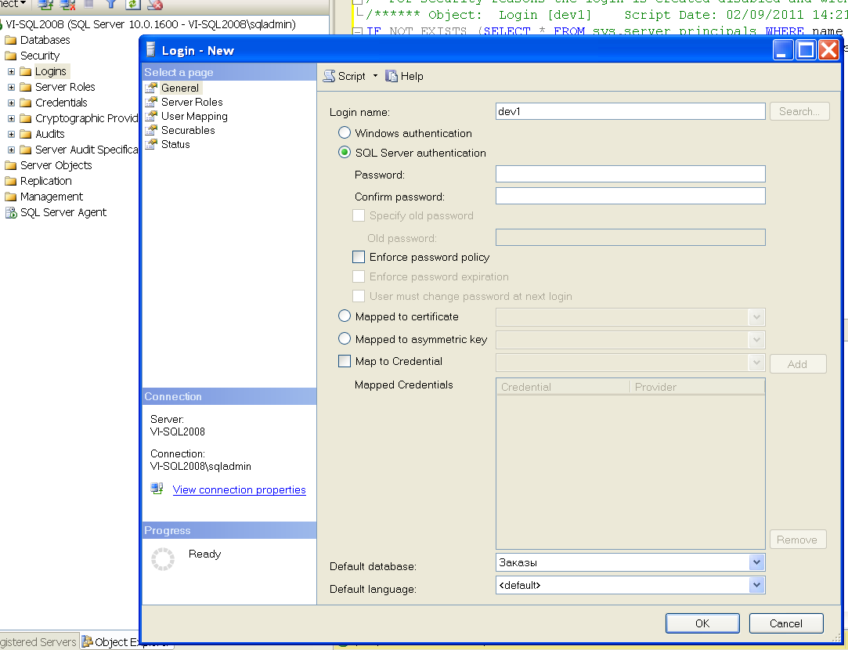
Управление учетными записями
Создание учетных записей GUI в SSMS
Вызов окна по команде контекстного меню New Login…, вызываемого на этом объекте.
Notes:
Комментарии к дополнительным параметрам:
- User must change password at next logon (Пользователь должен поменять пароль при следующем входе). Этот флаг лучше не устанавливать, т.к. окно для смены пароля появляется только в SQL Server Management Studio, а большинство других приложений при попытке подключиться от имени такого пользователя просто вернут ошибку. Работать этот флажок будет, только если возможность смены пароля предусмотрел разработчик клиентского приложения, что бывает далеко не всегда.
- Mapped to certificate (Сопоставление с сертификатом) и Mapped to asymmetric key (Сопоставление с асимметричным ключом) — эти параметры позволяют подключить сертификат или асимметричный ключ, который будет применяться для данного пользователя. Эти сертификаты должны уже существовать в базе данных master.
SQL Server предоставляет имена входа, созданные из сертификатов или асимметричных ключей, которые используются только для подписывания кода. Они не могут использоваться для подключения к SQL Server.
Использование сертификатов и асимметричных ключей шифрования данных в данном курсе не рассматривается.

Slide 16
Пользователи БД
2-й уровень безопасности предусматривает получение доступа к БД сервера
Доступ к БД сервера получают пользователи БД
Пользователь – это объект БД, с помощью которого определяются все разрешения доступа к объектам БД ( таблицы, представления, ХП, триггера и т.д.)
Для того, чтобы учетная запись (login) получила доступ к БД она должна быть “отображена” в пользователя этой БД (user)
Notes:
Учетная запись пользователя Windows, или логин, дает возможность пользователю соединяться с системой. Пользователь, который впоследствии собирается получить доступ к отдельной базе данных системы, так же должен иметь учетную запись для этой базы данных для работы с ней. Поэтому пользователи должны иметь учетную запись базы данных для каждой базы данных, которую они собираются использовать. Учетная запись пользователя для базы данных может отображаться в существующем списке учетных записей пользователя Windows, в группах Windows (членом которых является этот пользователь), в логинах или ролях.

Slide 17
Пользователи БД
“Отображение” учетной записи в пользователя БД происходит:
- при создании БД
- явно
- неявно
имя пользователя dbo
права полные
имя пользователя любое заданное
права определенные
имя guest
права минимальные
см. рис.

Slide 18
Пользователи БД
Учетные записи
Уровень сервера
Уровень баз данных
A
dbo
А
A создал db1
db1
guest
B
dbo
B
B создал db2
guest
db2
A
C
C
X создал db3
db3
guest

Slide 19
Схемы БД
Раньше имя пользователя базы данных использовалось для идентификации принадлежности созданных им объектов
С версии SQL Server 2005 все объекты принадлежат схемам
Схема – это набор объектов в базе данных ( таблицы, представления, ХП, триггера и т.д.), объединенных общим пространством имен.
Принадлежность объекта к схеме
Полный формат имени в SQL Server 2008
NameServer.NameDatabase.NameSchema.NameTable.NameColunm
Пользователю назначается схема по умолчанию. В эту схему SQL Server будет по умолчанию помещать объекты, которые создает этот пользователь.
Notes:
Схема является коллекцией объектов базы данных, которыми владеет один человек, и множество форм одного пространства имен (две таблицы в одной схеме не могут иметь одинаковых имен). Начиная с SQL Server 2005, жесткая связь между пользователями и схемами была отменена. Теперь Database Engine поддерживает именованные схемы, используя понятие принципала (администратора доступа), который имеет право доступа к объектам.
! Пользователи не наследуют разрешения схемы, их наследуют объекты базы данных, содержащиеся в схеме. Например, пользователям, которым назначена схема dbo, не наследуют разрешения пользовательской учетной записи dbo.
Принципал может быть:
- индивидуальным
- групповым.
Индивидуальный принципал представляет одного пользователя, например, в виде учетной записи (логин) или учетной записи пользователя Windows. Принципалы являются владельцами схем, однако владение схемой может быть передано другому принципалу без изменения имени схемы.
Каждая база данных содержит схему по умолчанию, используемую для разрешения имен объектов, на которые осуществляются ссылки без указания их полностью квалифицированных имен. Схема по умолчанию указывает первую схему, которая будет отыскиваться сервером базы данных, когда он разрешает имена объектов. Схема по умолчанию может быть установлена и изменена с использованием опции DEFAULT_SCHEMA в операторах CREATE USER или ALTER USER. Если схема по умолчанию DEFAULT_SCHEMA оставлена необъявленной, пользователю базы данных будет предоставлена схема dbo в качестве его схемы по умолчанию.

Slide 20
Схемы БД
Применение схемы дает ряд дополнительных преимуществ по сравнению со старым подходом:
- нескольким пользователям можно назначить одну и ту же схему по умолчанию, что может быть удобно при разработке приложений;
- несколько пользователей (через группы Windows или роли баз данных) могут владеть одной и той же схемой. При этом один пользователь может являться владельцем сразу нескольких схем;
- при удалении пользователя из базы данных не придется переименовывать его объекты;
- упрощается предоставление разрешений для наборов объектов в базе данных.

Slide 21
Создание схемы
Создание схемы БД выполняется:
- GUI SSMS
- командой Т-SQL

Slide 22
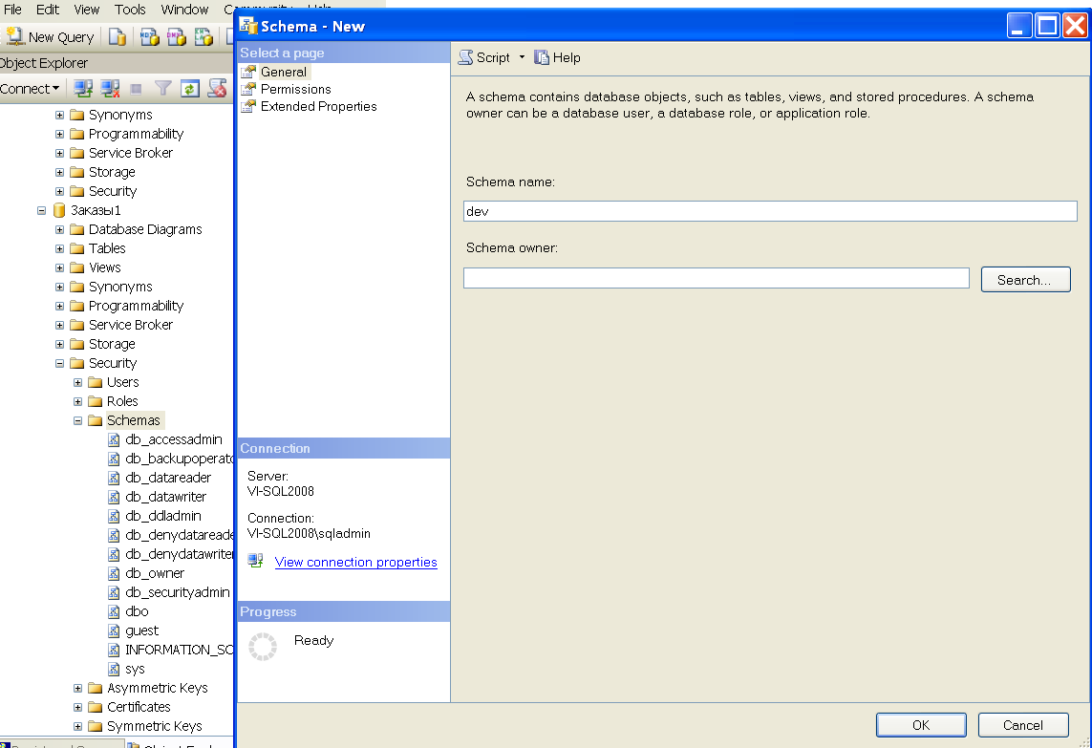
Создание схемы в SSMS
Диалоговое окно SSMS для создания схемы БД
Предварительно определенные схемы, которые используются для совместимости с предыдущими версиями и которые можно удалить.
Notes:
Встроенные схемы
SQL Server поставляется с десятью предварительно определенными схемами, имеющими одинаковое имя со встроенными пользователями и ролями базы данных. Они существуют главным образом ради обратной совместимости. Схемы, имеющие одинаковые имена с предопределенными ролями базы данных, можно удалить, если они не нужны.
Схемы sys и INFORMATION_SCHEMA зарезервированы для системных объектов. В этих схемах нельзя создавать и удалять объекты.

Slide 23
Создание схемы в T-SQL
имя схемы в пределах базы данных
CREATE SCHEMA schema_name AUTHORIZATION owner_name
Определяет имя пользователем базы данных, которому будет принадлежать схема. Этот пользователь может иметь другие схемы
Например,
CREATE SCHEMA dev AUTHORIZATION dbo

Slide 24
Создание пользователей БД
Создание пользователя БД выполняется:
- GUI SSMS
- командой Т-SQL

Slide 25
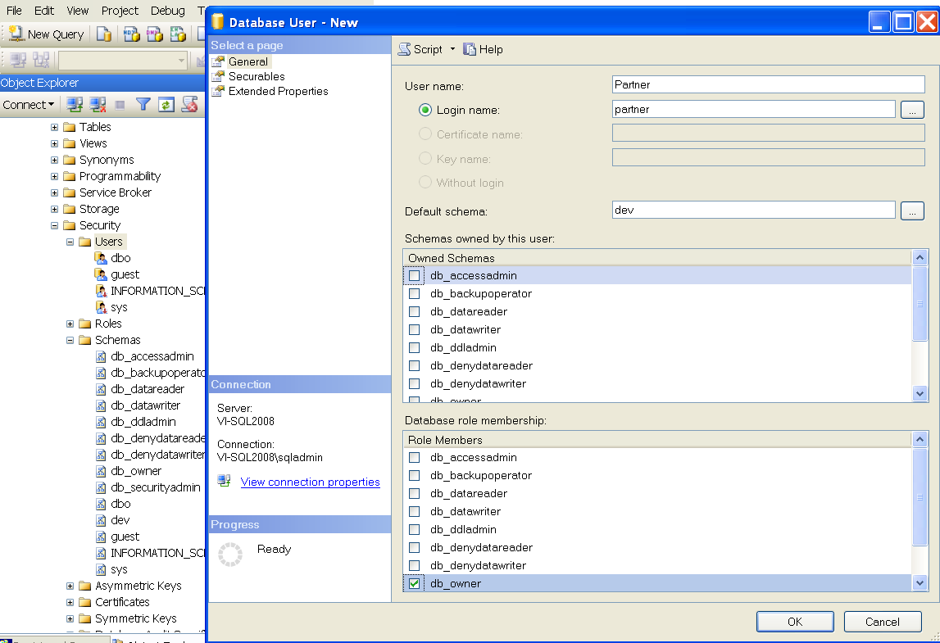
Создание пользователей БД
Диалоговое окно SSMS для создания пользователя БД

Slide 26
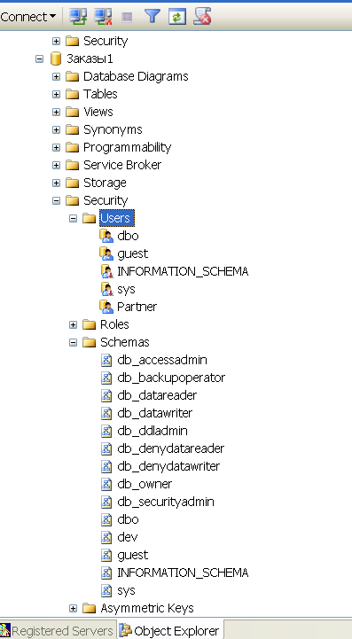
Создание пользователей БД
Результат создания пользователя БД Заказ1

Slide 27
Создание пользователя в T-SQL
Имя пользователя базы данных
CREATE USER user_name FOR LOGIN login_name
[ WITH DEFAULT_SCHEMA = schema_name ]
Задает имя входа SQL Server, для которого создается пользователь базы данных.
Например,
CREATE USER Partner FOR LOGIN Partner
Notes:
Создание пользователя автоматически предоставляет ему право на соединение с БД через роль БД public.
Пользователя guest нельзя создать командой CREATE USER, потому что пользователь guest уже существует в каждой базе данных. Пользователя guest можно активировать, предоставив ему разрешение CONNECT:
GRANT CONNECT TO guest

Slide 28
Создание пользователей БД
Создание пользователя БД хранимыми процедурами SQL Server
sp_adduser [ @loginame = ] 'login'
[ , [ @name_in_db = ] 'user' ]
[ , [ @grpname = ] 'group' ]
имя уч.записи сервера
имя пользователя БД
роль пользователя в БД
имя уч.записи в Windows NT
sp_grantdbaccess [@loginame =] 'login'
[,[@name_in_db =] 'name_in_db']
имя пользователя БД c ролью public
Изменение владельца БД
sp_changedbowner [ @loginame = ] 'login'
[ , [ @map = ] remap_alias_flag ]
имя уч.записи сервера нового владельца БД
определяет действия с уч. записью старого владельца БД

Slide 29
Роли и разрешения (права)
Роль – это именованный набор (комбинация) различных прав
Права – это разрешения на доступ и действия с объектами сервера или БД
В SQL Server имеется роли на уровне
- сервера
- базы данных
на уровне сервера только стандартные роли
на уровне БД роли
- фиксированные
- пользовательские
- неявные
Notes:
В SQL Server 2012 можно определять пользовательские роли сервера.
Для создания новой роли сервера применяется инструкция CREATE SERVER ROLE, например,
CREATE SERVER ROLE LimitedDBA;
Затем можно предоставить или отменить любые разрешения на уровне сервера. Например, в следующем программном коде предоставляется разрешение CONTROL SERVER новой роли (подобно предоставлению разрешения системному администратору), а затем отменяется несколько разрешений с целью сузить права роли сервера:
GRANT CONTROL SERVER TO LimitedDBA;
DENY ALTER ANY LOGIN TO LimitedDBA;
DENY ALTER ANY SERVER AUDIT TO LimitedDBA;
DENY ALTER ANY SERVER ROLE TO LimitedDBA;
DENY CREATE SERVER ROLE TO LimitedDBA;
DENY UNSAFE ASSEMBLY TO LimitedDBA.

Slide 30
Стандартные роли сервера
Стандартные роль сервера (fixed role server) определяют права учетной записи по администрированию сервера.
sysadmin
serveradmin
setupadmin
processadmin
diskadmin
bulkadmin
Можно выполнять любые действия на сервере
Можно выполнять конфигурирование и выключение сервера , но получать доступ к данным и изменять разрешения нельзя;
Можно управлять связанными серверами и процедурами, инсталлировать систему репликацией
Можно управлять процессами, запускаемыми в SQL Server, т.е. закрытия пользовательских подключений к серверу (например, зависших)
Можно управлять файлами SQL Server
Можно вставлять данные средствами массивного копирования, не имея непосредственного доступа к таблицам

Slide 31
Стандартные роли сервера
Стандартные роль сервера (fixed role server) определяют права учетной записи по администрированию сервера.
Можно управлять учетными записями и их свойствами, предоставлять, запрещать и отменять разрешения на уровне сервера, а также сбрасывать пароли для имен входа SQL Server.
securityadmin
dbcreator
public
Можно создавать, изменять, удалять и восстанавливать любые базы данных.
Можно только просматривать списки баз данных. Права этой роли автоматически получают все, кто подключился к SQL Server

Slide 32
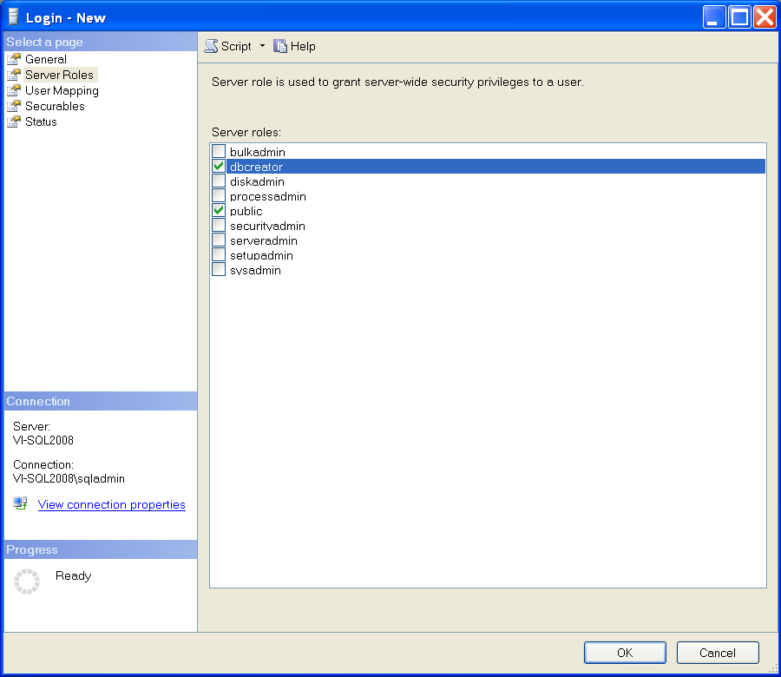
Стандартные роли сервера
Серверные роли назначаются учетным записям в процессе их создания или позже.
Назначение серверных ролей в SSMS через свойства учетной записи
Закладка для назначения серверной роли
список серверных ролей и отметки их назначения
Роль Public назначается всегда

Slide 33
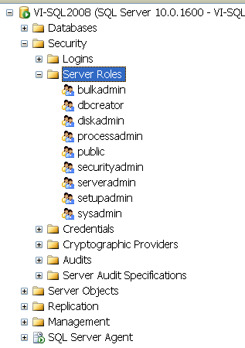
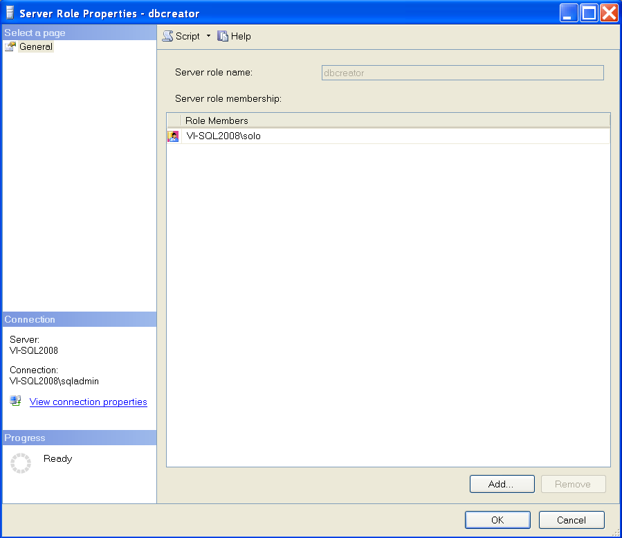
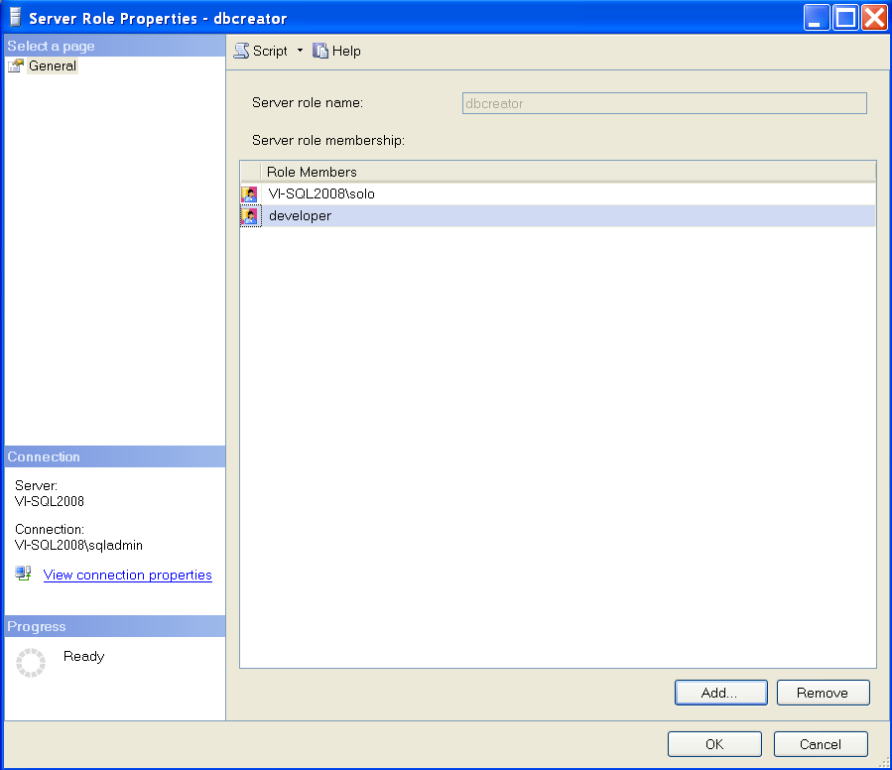
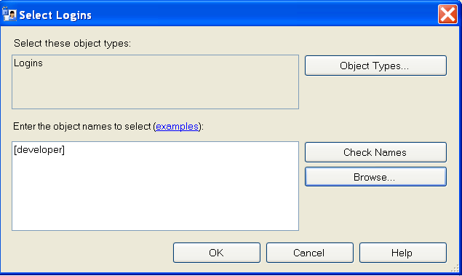
Стандартные роли сервера
Включение в серверную роль в GUI SSMS через свойства роли
Открыть узел
Выбрать серверную роль
Кнопка для добавления учетных записей в роль
Ввод учетной записи

Slide 34
Стандартные роли сервера
Включение в серверную роль, используя системную ХП
sp_addsrvrolemember [ @loginame = ] 'login'
, [ @rolename = ] 'role'
имя уч.записи сервера
имя серверной роли
Например,
sp_addsrvrolemember 'developer', 'dbcreator'
Исключение из серверной роли, используя системную ХП
sp_dropsrvrolemember [ @loginame = ] 'login'
, [ @rolename = ] 'role'
имя уч.записи сервера
имя серверной роли

Slide 35
Стандартные роли сервера
Включение в серверную роль, используя T-SQL
*Используется с версии 2012
ALTER SERVER ROLE name_role ADD name_login
имя серверной роли
имя уч.записи сервера
Например,
ALTER SERVER ROLE dbcreator ADD developer
Исключение из серверной роли, используя T-SQL
ALTER SERVER ROLE name_role DROP name_login

Slide 36
Роли уровня БД
на уровне БД роли
- фиксированные
- пользовательские

Slide 37
Фиксированные роли БД
Фиксированные роль БД (fixed roles database)
db_owner
db_accessadmin
db_securityadmin
db_ddladmin
db_backupoperator
db_datareader
db_datarwriter
db_denydatareader
db_denydatawriter
Имеет все права БД
Можно создавать, изменять и удалять объекты пользователей баз данных, а также создавать схемы.
Можно управлять всеми разрешениями, объектами, ролями и членами ролей
Можно выполнять любые команды DDL
Можно выполнять резервное копирование БД
Можно выполнять выборку данных из таблиц и представлений БД
Можно выполнять любые команды DML
Запрещается выполнять выборку данных из таблиц и представлений БД
Запрещается выполнять любые команды DML

Slide 38
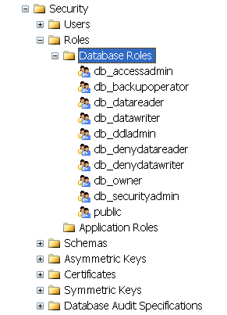
Фиксированные роли БД
Роли БД в проводнике объектов в SSMS
Специальная роль
Все пользователи базы данных получают права этой роли автоматически.
Специально сделать пользователя членом этой роли или лишить его членства невозможно.

Slide 39
Фиксированные роли БД
Включение в роль БД, используя системную ХП
sp_addrolemember [ @rolename = ] 'role',
[@membername = ] ‘user'
имя роли БД
имя пользователя БД
Например,
sp_addrolemember ‘db_datawriter ‘, 'dev2’
Исключение из роли БД, используя системную ХП
sp_droprolemember , [ @rolename = ] 'role' ,
[ @membername = ] ‘user'
имя роли БД
имя пользователя БД

Slide 40
Фиксированные роли БД
Включение в роль БД, используя T-SQL
*Используется с версии 2012
ALTER ROLE name_db_role
ADD MEMBER name_db_user
имя роли БД
имя пользователя БД
Например,
ALTER ROLE db_datawriter ADD MEMBER dev2
Исключение из роли БД, используя T-SQL
ALTER ROLE name_db_role
DROP MEMBER name_db_user
Например,
ALTER ROLE db_datawriter DROP MEMBER dev2

Slide 41
Пользовательские роли
Пользовательские роли
- стандартные
- приложения
Позволяют логически сгруппировать пользователей в соответствии с предъявляемыми требованиями
Для получения доступа к БД из приложения, запускаемого любым пользователем, даже не имеющим права работы с сервером, но имеющего право работать с приложением.

Slide 42
Роли приложения
Отличие роли приложения (application role) – разрешения предоставляются не пользователю, а приложению, которое подключается к базе данных.
Применение роли приложения:
В приложении от имени логина (которому соответствует пользователь в БД только с правом CONNECT и других прав не имеет) выполняется подключение к серверу с нужной БД с качестве текущей;
Затем выполняется ХП sp_setapprole для активизации указанной роли приложения, после чего приложение получает права этой роли (и теряет свои текущие права полученные при подключении);
Далее приложение может выполнять свои операции с БД, на которые в данной роли приложения должны быть предоставлены права …
После выполнения действий приложение может отключиться от сервера или переключиться на свою исходную учетную запись (и получить соответствующие ей права) можно, выполнив ХП sp_unsetapprole.
Notes:
При подключении к базе данных клиентская программа, которая использует роль приложения, должна выполнить код, аналогичный следующему:
-- Объявляем переменную appCookie (она потребуется для возвращения к исходным правам)
DECLARE @appCookie varbinary(8000);
-- Активизируем роль приложения со па следующими раметрами
EXEC sp_setapprole 'AppRole1', 'password', 'none', TRUE, @appCookie OUTPUT;
-- выполнить определённые ролью приложения операции над БД
SELECT USER_NAME();
-- Возвратиться к исходным правам, если потребуется во время работы имени роли приложения обратиться к другой базе данных этого сервера,
EXEC sp_unsetapprole @appCookie;
-- или отсоединиться от базы данных

Slide 43
Разрешения (права)
Явные
Неявные
Это права на доступ к объектам БД (конкретным таблицам, столбцам, представлениям, ХП) пользовательской БД
Это права полученные при определенных обстоятельствах, например, вхождением в роль.
Права выдаются
- администратором сервера
- владельцем БД
- владельцем объекта

Slide 44
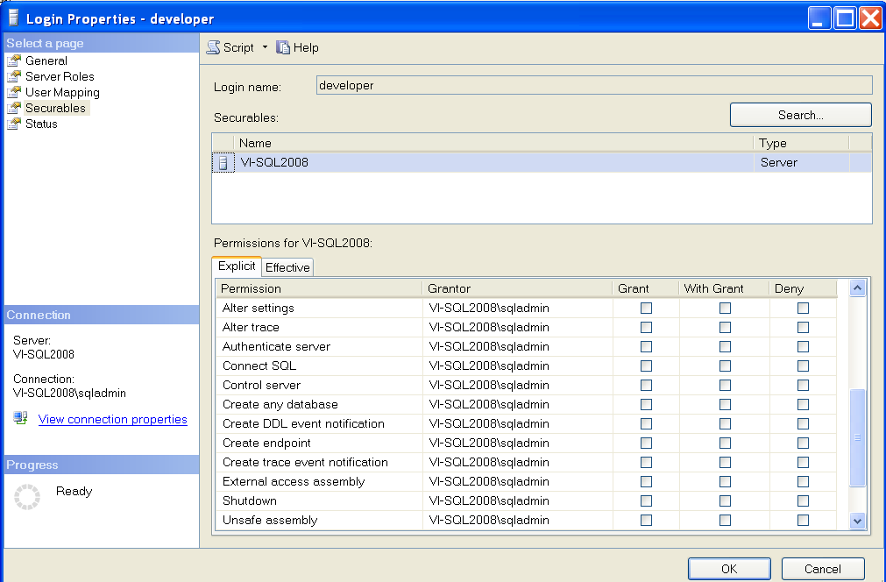
Права
Вкладка для задания прав уровня сервера для учетной записи developer в SSMS
Вкладка для выбора защищаемых объектов
Выбор объектов
Выбранный объект
Закладка прав

Slide 45
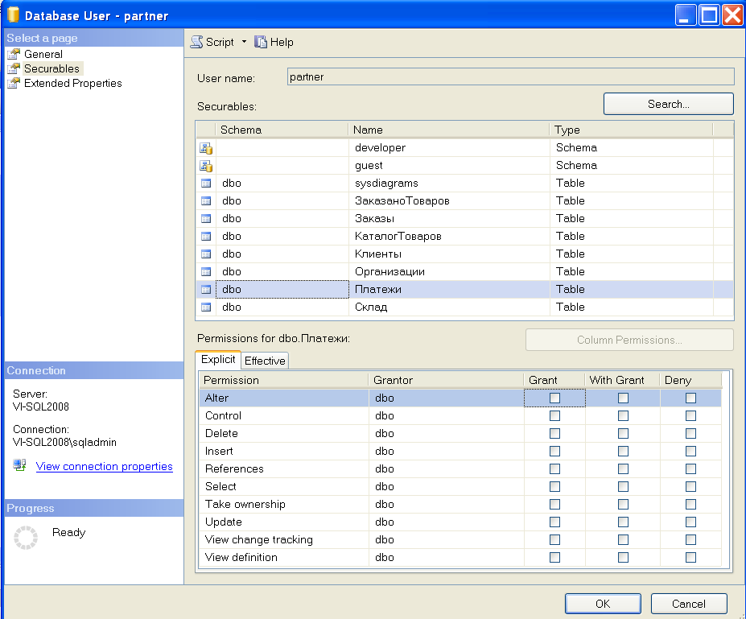
Права
Вкладка для задания прав пользователя БД partner в SSMS
Вкладка для выбора защищаемых объектов
Выбор объектов
Выбранный объект
Закладка прав
Запрещение
Разрешение
Разрешение на передачу прав

Slide 46
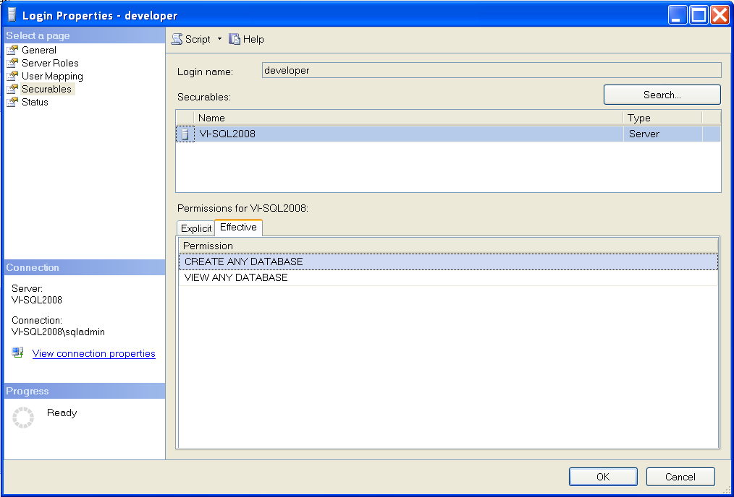
Права
Вкладка для просмотра действующих прав уровня сервера для учетной записи developer в SSMS
Закладка действующих прав
Права, полученные неявно

Slide 47
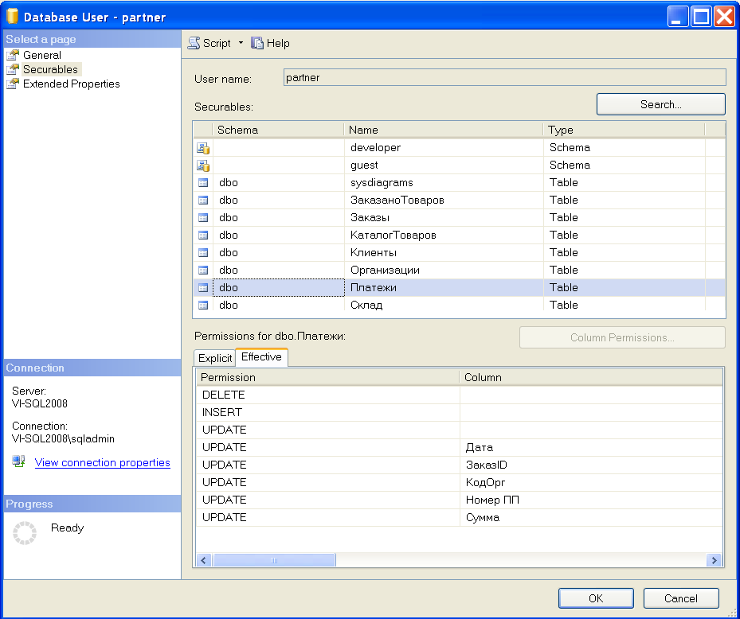
Права
Вкладка для просмотра действующих прав пользователя БД partner в SSMS
Закладка действующих прав
Права, полученные неявно

Slide 48
Команды SQL управления доступом
GRANT
DENY
REVOKE
Предоставляет разрешения на объектам участнику
Запрещает разрешения на объектам участнику
Отклоняет разрешения на объектам участнику
grant
revoke
revoke
-
+
deny
grant
deny

Slide 49
Команды SQL управления доступом
содержат
Защищаемые объекты
участников
Уровень сервера
Имя входа
База данных
Уч. запись (имя входа)
Серверная роль
Уровень базы данных
Роль
Роль приложения
Пользователь
Схема
Сборка
Сертификат
Асимметричный ключ …
Пользователь
Роль базы данных
Роль приложения
Уровень схемы
Таблица
Представление
функция
Процедура
Тип
Синоним …
Notes:
Разрешения на уровне сервера могут быть выданы только в случае, если текущей базой данных является база данных master.
На уровне сервера защищаемым объектом является также конечные точки SOAP/HTTP.
Конечные точки HTTP, которые являются собственными веб-службами с поддержкой XML, позволяют интегрировать SQL Server 2005 в сервис-ориентированную архитектуру, путем представления хранимой процедуры в качестве службы . Конечные точки HTTP в SQL Server 2005 были альтернативой использования поставщиков доступа к данным.
В настоящее время конечные точки SOAP/HTTP являются устаревшей технологией и в следующих версиях SQL Server заменены технологией WCF (Windows Communications Foundation) или ASP.NET.
Информация о разрешениях учетной записи и пользователя можно получить используя соответственно представления sys.server_permissions и sys.database_permissions или при помощи встроенных функций SQL Server.

Slide 50
Разрешения (права)
Все разрешения находятся в иерархической подчиненности.
Получив разрешение на одном уровне наследуется все разрешения в нижестоящей в иерархии разрешения.
Например, иерархия разрешений базы данных следующая
ALTER ANY USER
ALTER ANY SCHEMA
ALTER ANY ROLE
ALTER ANY …
CREATE ROLE
CREATE TABLE
CREATE VIEW
CREATE SCHEMA CREATE DEFAULT
CREATE RULE
CREATE FUNCTION
CREATE PROCEDURE
…
ALTER
CONTROL
SELECT,
INSERT,
DELETE,
UPDATE,
REFERENCES
EXECUTE,
BACKUP DATABASE
BACKUP LOG
VIEW DEFINITION
…
Notes:
Разрешение CONTROL в свою очередь даётся разрешением сервера ALTER ANY DATABASE

Slide 51
Разрешения (права)
Иерархия разрешений сервера следующая
VIEW ANY DEFINITION
VIEW ANY DATABASE
CONTROL SERVER
ALTER ANY DATABASE
CREATE ANY DATABASE
VIEW SERVER STATE
VIEW SERVER STATE
ALTER ANY CONNECTION
CONNECT SQL
ALTER ANY DATABASE
ALTER ANY LOGIN
ALTER ANY SERVER AUDIT
ALTER RESOURCES ALTER SERVER STATE
ALTER SETTINGS
…

Slide 52
Команда GRANT
GRANT
{ ALL [ PRIVILEGES ] } | permission [ ( column,… ) ] ,… ]
[ ON [ class :: ] securable ]
TO principal ,…
[ WITH GRANT OPTION ]
[ AS principal ]
ALL [ PRIVILEGES ] – разрешает все возможные для защищаемого объекта разрешения
permission – это разрешения, которые могут иметь защищаемые объекты
class– это класс защищаемого объекта, для которого предоставляется разрешение: LOGIN, USER, ROLE, APPLICATION ROLE, OBJECT (по умолчанию), SCHEMA …
securable– это защищаемый объект, на который предоставляется разрешение: на уровнях сервера, базы данных, схемы или конкретного объекта схемы.
principal – это имя участника: принципал сервера или базы данных
WITH GRANT OPTION– позволяет пользователю, которому предоставляются права назначать их другим пользователям
AS principal - определяет участника от которого участник, выполняющий данный запрос, наследует право на предоставление разрешения.
Notes:
Параметр ALL разрешает не все возможные разрешения, а только те которые возможны для защищаемого объекта:
- если защищаемым объектом является база данных, аргумент ALL относится к разрешениям BACKUP DATABASE, BACKUP LOG, CREATE DATABASE, CREATE DEFAULT, CREATE FUNCTION, CREATE PROCEDURE, CREATE RULE, CREATE TABLE и CREATE VIEW.
- если защищаемым объектом является таблица, аргумент ALL относится к разрешениям DELETE, INSERT, REFERENCES, SELECT и UPDATE.
- если защищаемым объектом является представление, аргумент ALL относится к разрешениям DELETE, INSERT, REFERENCES, SELECT и UPDATE.
- если защищаемым объектом является скалярная функция, аргумент ALL относится к разрешениям EXECUTE и REFERENCES.
- если защищаемым объектом является функция с табличным значением, аргумент ALL относится к разрешениям DELETE, INSERT, REFERENCES, SELECT и UPDATE.
- если защищаемая сущность является хранимой процедурой, аргумент ALL подразумевает разрешение EXECUTE.
ALL PRIVILEGES Включено для обеспечения совместимости с требованиями ISO. Не изменяет поведение параметра ALL.

Slide 53
Команда Grant
Разрешения на объекты базы данных :
GRANT { ALL [ PRIVILEGES ] | permission ,… }
{
[ ( column ,… ) ] ON {[ OBJECT :: ] [ schema. ] table | view }
| ON { [ schema . ] table | view } [ ( column,…) ]
| ON { [ schema . ] stored_procedure | extended_procedure }
| ON { [ schema . ] user_defined_function }
}
TO database_principal,…]
[ WITH GRANT OPTION ]
[ AS database_principa ]
permission - это
CONTROL, ALTER, SELECT, INSERT, DELETE, UPDATE, REFERENCES, EXECUTE,
VIEW DEFINITION …
database_principa – это пользователь базы данных, или роль базы данных, или роль приложения и др. участники
WITH GRANT OPTION– позволяет пользователю, которому предоставляются права назначать их другим пользователям
AS database_principal - определяет принципал базы данных, у которого участник, выполняющий данный запрос, наследует право предоставлять данное разрешение.
Notes:
Аргумент column может быть указан в предложении PERMISSIONS или после имени защищаемого объекта.

Slide 54
Команда Grant для схемы
Разрешения на схему:
GRANT
permission ,…
ON SCHEMA :: schema_name
TO database_principal,…
[ WITH GRANT OPTION ]
[ AS { user | roler | role app } ]
permission – это
CONTROL, ALTER, CREATE SEQUENCE, EXECUTE, SELECT, INSERT, DELETE, UPDATE, REFERENCES VIEW CHANGE TRACKING, VIEW DEFINITION,
database_principa – это пользователь базы данных, или роль базы данных, или роль приложения и некоторые др. участники
WITH GRANT OPTION– позволяет пользователю, которому предоставляются права назначать их другим пользователям
В БД используются десятки - сотни таблиц и др. объектов . Предоставлять каждому пользователю разрешения на каждый из этих объектов очень неудобно. Поэтому лучше использовать разрешения на уровне схемы или всей базы данных (например, через встроенные роли баз данных db_datareader и db_datawriter)
Notes:
Схема является защищаемым объектом уровня базы данных, содержащимся в базе данных, которая является материнской по отношению к нему в иерархии разрешений.
Далее перечислены разрешения, которые можно предоставить на уровне схемы.
ALTER — возможность вносить любые изменения в свойства объекта (за исключением смены владельца). На уровне базы данных можно настроить права ALTER ANY ... — возможность вносить изменения в любые объекты данного типа в базе данных, например, ALTER ANY TABLE.
CONTROL — аналогично разрешению FULL CONTROL в операционной системе. Тот, кому предоставлено такое разрешение, получает полные права как на сам объект, так и на информацию в нем.
DELETE — возможность удалять существующую информацию в таблицах. Применяется к таблицам, представлениям и столбцам.
EXECUTE — право запускать на выполнение. Применяется к хранимым процедурам и функциям.
INSERT — право на вставку новых данных в таблицы. Применяется к таблицам, представлениям и столбцам.
REFERENCES — разрешение, которое можно предоставить для проверки ограничений целостности. Например, пользователь может добавлять данные в таблицу с внешним ключом, а на таблицу с первичным ключом ему нельзя предоставлять права на просмотр. В этом случае на таблицу с первичным ключом ему можно предоставить право REFERENCES — и он сможет производить вставку данных в таблицу с внешним ключом, не получая лишних прав на главную таблицу. Это разрешение можно предоставлять на таблицы, представления, столбцы и функции.
SELECT — право на чтение информации. Предоставляется для таблиц, представлений, столбцов и некоторых типов функций (которые возвращают табличные наборы записей).
TAKE OWNERSHIP — право на принятие на себя владения данным объектом. Владелец автоматически обладает полными правами на свой объект. Такое право можно назначить для любых объектов.
UPDATE — возможность вносить изменения в существующие записи в таблице. Предоставляется на таблицы, представления и столбцы.
VIEW DEFINITION — право на просмотр определения для данного объекта. Предусмотрено для таблиц, представлений, процедур и функций.

Slide 55
Пример команды Grant
GRANT CREATE DATABASE, CREATE TABLE
TO bokov, dirina, IIT7\spfuser
USE pubs
GO
GRANT SELECT
ON authors
TO public
GO
GRANT INSERT, UPDATE, DELETE
ON authors
TO bokov, dirina
GO

Slide 56
Команды DENY, REVOKE
DENY | REVOKE [ GRANT OPTION FOR ]
{ ALL [ PRIVILEGES ] } | permission [ ( column,… ) ] ,… ]
[ ON [ class :: ] securable ]
TO principal ,…
[ CASCADE]
[ AS principal ]
ALL [ PRIVILEGES ] – разрешает все возможные для защищаемого объекта разрешения
permission – это разрешения, которые могут иметь защищаемые объекты
class– это класс защищаемого объекта, для которого предоставляется разрешение: OBJECT (по умолчанию), SCHEMA
securable– это защищаемый объект, на который предоставляется разрешение: на уровнях сервера, базы данных, схемы или конкретного объекта схемы.
principal – это имя участника: принципал сервера или базы данных
CASCADE - обозначает, что разрешение запрещается для указанного участника и всех других участников, которым этот участник предоставил разрешение (если участник имеет разрешение с параметром WITH GRANT OPTION). Для REVOKE требуется указывать GRANT OPTION FOR
AS principal - определяет участника от которого участник, выполняющий данный запрос, наследует право на предоставление разрешения.

Slide 57
Пример команды Deny
DENY CREATE DATABASE, CREATE TABLE
TO bokov, dirina, IIT7\spfuser
USE pubs
GO
GRANT SELECT
ON authors
TO public
GO
DENY SELECT, INSERT, UPDATE, DELETE
ON authors
TO bokov, dirina
GO

Slide 58
Порядок действий для предоставления доступа к БД
1. Создать учетную запись (роль Public)
create login ХХХ
with password =…, …
2. Создать пользователя БД (роль Public)
create user ХХХ
for login ХХХ
with default_schema = …
3. Назначить ему права на БД
а) неявно через права на БД (включение в роли БД )
sp_addrolemember ‘db_datareader’, XXX
…
б) неявно через права на схему(ы) БД
grant insert, … on schema::sss1 to XXX
grant insert, … on schema::sss2 to XXX
…
в) явно на каждый объект БД
grant insert, … on object::ooo1 to XXX;
grant insert, … on object::ooo2 to XXX;
…

